Slide 1
Ravitsemussitoumus-toimintamallin kansallinen tausta ja tavoitteet väestön ravitsemuksen parantamiseksi
Erkki Vartiainen, VRN puheenjohtaja

Slide 2
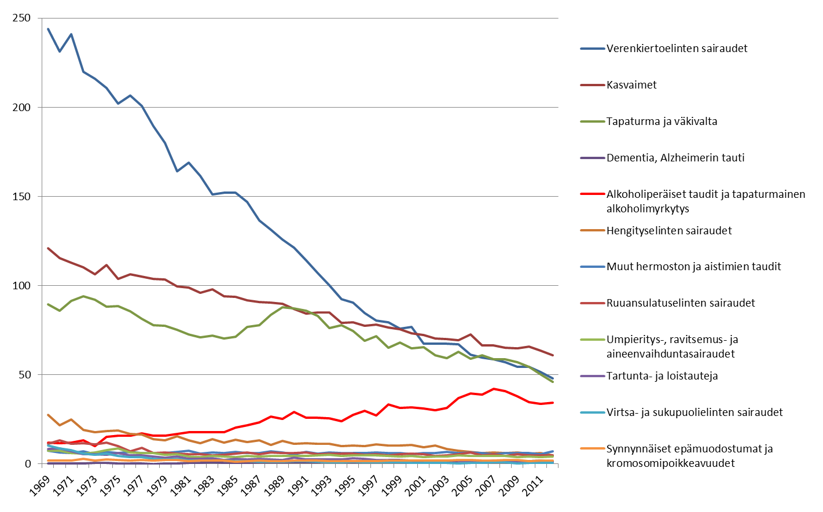
Kuolemansyyt Suomessa 1969-2012:
15-64 -vuotiaat, 100 000 asukasta kohden
Verenkiertoelinten sairaudet
Kasvaimet
Tapaturma ja väkivalta
Alkoholiperäiset taudit ja tapaturmainen alkoholimyrkytys

Slide 3
Havaittu ja riskitekijöillä ennustettu sepelvaltimotautikuolleisuuden lasku 35-64 vuotiailla miehillä

Slide 4
Veren kolesterolitason muutokset
(naiset 30-59)

Slide 5
Rasvan päivittäinen saanti naisilla osuutena kokonaisenergiasta

Slide 6
Leipärasva
(miehet 30-59)

Slide 7
Kasviöljyn käyttö ruoan valmistuksessa

Slide 8
Systolinen verenpaine
(naiset, 30-59 vuotta)
mmHg

Slide 9
Diastolinen verenpaine
(miehet, 30-59 vuotta)
mmHg

Slide 10
Suolan saanti Suomessa 1977-2007
g/vrk
Vuosi
Lähteet: Karvonen et al. 1977, Nissinen et al. 1982, Pietinen et al. 1981, Pietinen et al. 1990, Valsta 1992, KTL/Nutrition Report 1995, Laatikainen et al. 2006, KTL/ FINRAVINTO 1997, FINRAVINTO 2002 ja FINRAVINTO 2007

Slide 11
Suolan saannin lasku on pysähtynyt
FINRAVINTO

Slide 12
Painoindeksin muutokset alueittain 1972-2012
30-59-vuotiaat miehet
8.6.2017

Slide 13
Ylipainon ja lihavuuden muutos 2007-2012
25-64-vuotiaat miehet ja naiset
 |  | FINRISKI 2007 25-64 v n=4804 | FINRISKI 2012 25-64 v n=4399 | p-arvo
Miehet | BMI (kg/m²) ≥25 (%) ≥30 (%) Vyötärö (cm) >100 cm (%) | 27,0 65,9 18,8 96,5 31,8 | 27,1 66,3 20,4 96,1 31,0 | 0,42 0,76 0,17 0,29 0,59
Naiset | BMI (kg/m²) ≥25 (%) ≥30 (%) Vyötärö (cm) >90 (%) | 26,3 49,5 18,3 86,6 30,9 | 26,0 46,4 19,0 85,4 29,7 | 0,07 0,04 0,51 0,001 0,38
Väestöpainotettu ja ikävakioitu

Slide 14
Diabeteksen erityiskorvausoikeuksien lukumäärä Suomessa 1993-2013
286 000
212 000
132 000
113 000
http://www.kela.fi/kelasto

Slide 15
Lähde: Nuorten terveystapatutkimus 2015, Kinnunen ym.

Slide 16
Sakkaroosin saanti (E%)
n=455
n=230
n=471
n=554
n=713
Kyttälä ym. KTL julkaisuja B32/2008

Slide 17
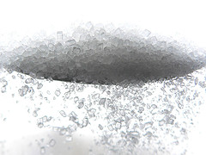
13 % päivittäisestä energiasta
sakkaroosista (suositus < 10 %)
Aineisto: 3-vuotiaat (n = 471)
Lisätty sakkaroosi 85 % = teollisuuden ja kuluttajan lisäämä sakkaroosi
Luontainen sakkaroosi 15 % = hedelmien ja marjojen sisältämä sakkaroosi
Erkkola ym. Publ Health Nutr 2009

Slide 18
Ravitsemussitoumuksen keskeiset alueet
Tyydyttyneen (kovan) rasvan vähentäminen ja pehmeiden rasvojen suosiminen
Lisätyn sokerin vähentäminen
Kasvisten, hedelmien, täysjyvä tuotteiden saannin lisääminen (kuitu, ravintoaineet)
Suolan (natriumin) vähentäminen
Annos ja pakkauskoot
Lasten tuotteet terveellisiä
Lounaat ja ruokaohjeet, ruokaohjeet

Slide 19
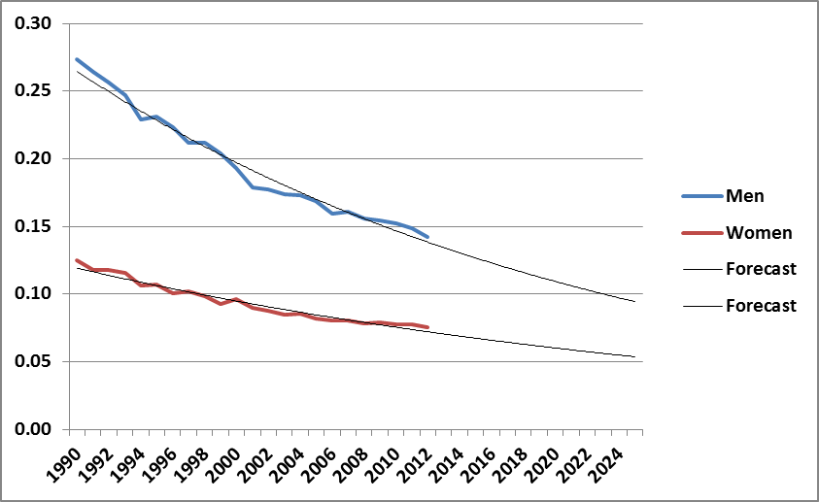

Todennäköisyys, että 30-vuotias kuolee sydän- ja verisuonitauteihin, syöpään, diabetekseen tai krooniseen hengityselinsairauteen ennen kuin täyttää 70:
Lähde: THL 2014

Slide 20
Myönteinen kehitys edellyttää
Väestön kolesterolitaso laskee
  Kovia (tyydyttyneitä) rasvoja korvataan kasiöljyillä
  Kolesterolilääkitystä suunnataan tehokkaasti
Verenpaine laskee
  Suolansaanti vähenee
  Lääkitystä tarvitsevat ovat tehokkaassa hoidossa
Tupakointi vähenee
  Tupakoinnista tulisi tehdä ei normaalia käyttäytymistä
  Lopettamiseen enemmän tukea
Lihavuus ei lisäänny ja kääntyy laskuun
  Erityinen huoli on lasten ja nuorten lihavuuden lisääntyminen
Liikunta lisääntyy
Alkoholinkulutus vähenee

Slide 21

Kiitos !

